Slide 1
第七章 策略模式
策略模式（别名：政策）
定义一系列算法，把它们一个个封装起来，并且使它们可相互替换。本模式使得算法可独立于使用它的客户而变化。
Strategy Pattern(Another Name: Policy)
Define a family of algorithms, encapsulate each one, and make them inter changeable. Strategy lets the algorithm vary independently from clients that use it.

Slide 2
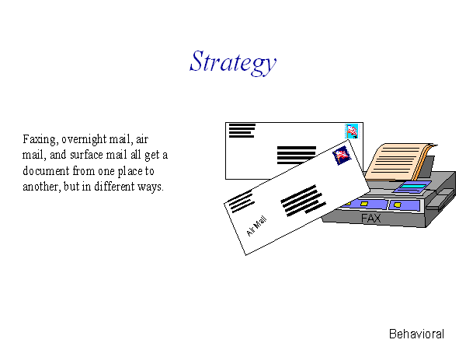

Slide 3
一 、 概述
策略模式是处理算法的不同变体的一种成熟模式，策略模式通过接口或抽象类封装算法的标识，即在接口中定义一个抽象方法，实现该接口的类将实现接口中的抽象方法。
在策略模式中，封装算法标识的接口称作策略，实现该接口的类称作具体策略。

Slide 4
二、策略模式的结构与使用
策略模式的结构中包括三种角色：
策略（Strategy）
具体策略（ConcreteStrategy）
上下文（Context）

Slide 5
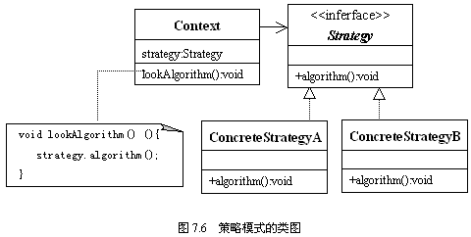
策略模式的UML类图

Slide 6
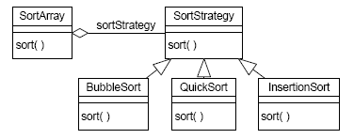

Slide 7
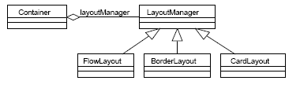

Slide 8
商品
利益
存款利息
计算
利息计算
利益{…利息计算.计算}
预想利息方式
计算
确定余款方式
计算

Slide 9
策略模式的结构的描述与使用
在某种比赛中有若干个裁判，每位裁判给选手一个得分。选手的最后得分是根据全体裁判的得分计算出来的。请给出几种计算选手得分的评分方案，对于某次比赛，可以从你的方案中选择一种方案作为本次比赛的评分方案。

Slide 10
1．策略（Strategy） : Computable.java
public interface ComputableStrategy{
public abstract double computeScore(double [] a);
}

Slide 11
2．具体策略（ConcreteStrategy）: StrategyOne.java
（代数平均值方法）
public class StrategyOne implements ComputableStrategy{
public double computeScore(double [] a){
double score=0,sum=0;
for(int i=0;i<a.length;i++){
sum=sum+a[i];
}
score=sum/a.length;
return score;
}
}

Slide 12
2．具体策略（ConcreteStrategy）: StrategyTwo.java
(去掉最大值和最小值，然后计算代数平均值)
import java.util.Arrays;
public class StrategyTwo implements ComputableStrategy{
public double computeScore(double [] a){
if(a.length<=2)
return 0;
double score=0,sum=0;
Arrays.sort(a);
for(int i=1;i<a.length-1;i++){
sum=sum+a[i];
}
score=sum/(a.length-2);
return score;
}
}

Slide 13
3．上下文： GymnasticsGame.java
public class GymnasticsGame{
ComputableStrategy strategy;
public void setStrategy(ComputableStrategy strategy){
this.strategy=strategy;
}
public double getPersonScore(double [] a){
if(strategy!=null)
return strategy.computeScore(a);
else
return 0;
}
}

Slide 14
4．应用： Application.java_1
public class Application{
public static void main(String args[]){
GymnasticsGame game=new GymnasticsGame();
game.setStrategy(new StrategyOne());
Person zhang=new Person();
zhang.setName("张三");
double [] a={9.12,9.25,8.87,9.99,6.99,7.88};
Person li=new Person();
li.setName("李四");
double [] b={9.15,9.26,8.97,9.89,6.97,7.89};
zhang.setScore(game.getPersonScore(a));
li.setScore(game.getPersonScore(b));
System.out.println("使用算术平均值方案:");
System.out.println("得分:",zhang.getName(),zhang.getScore());
System.out.println("得分:%5.3f%n",li.getName(),li.getScore());
}}

Slide 15
4．应用： Application.java_2
class Person{
String name;
double score;
public void setScore(double t){
score=t;
}
public void setName(String s){
name=s;
}
public double getScore(){
return score;
}
public String getName(){
return name;
}
}

Slide 16
三、策略模式的优点
上下文（Context）和具体策略（ConcreteStrategy）是松耦合关系。因此上下文只知道它要使用某一个实现Strategy接口类的实例，但不需要知道具体是哪一个类。
策略模式满足“开-闭原则”。当增加新的具体策略时，不需要修改上下文类的代码，上下文就可以引用新的具体策略的实例。

Slide 17
四、适合使用策略模式的情景
一个类定义了多种行为，并且这些行为在这个类中以多个条件语句的形式出现，可以使用策略模式避免在类中使用大量的条件语句。
程序不需要暴露复杂的、与算法相关的数据结构，可以使用策略模式封装算法。
需要使用一个算法的不同变体。

Slide 18
五、例二
把数组导出为表格的算法，输入一个数组，导出一个表格，当用户想改变导出的表格时，便可以通过改变输出的算法改变输出的结果。如果输出的内容用以网页显示，则输出
<table><tr><td>Jack</td></tr><tr><td>Maya</td></tr><tr><td>Mikes</td></tr><tr><td>Shadow</td></tr></table>
如果输出的结果用以直接的屏幕输出，则可以输出：
+----+----+-----+------+
|Jack|Maya|Mikes|Shadow|
+----+----+-----+------+

Slide 19
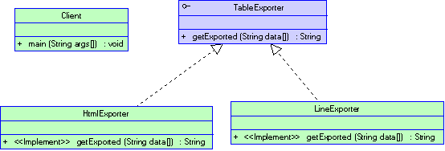
0

Slide 20
public interface TableExporter{
public String getExported(String[] data);
}

Slide 21
public class HtmlExporter implements TableExporter{
public String getExported(String[] data){
if(data == null){
return "";
}
StringBuffer sb = new StringBuffer();
sb.append("<table>");
for(int i=0;i<data.length;i++)
sb.append("<tr><td>"+data[i]+"</td></tr>");
sb.append("</table>");
return sb.toString();
}
}

Slide 22
public class LineExporter implements TableExporter{
public String getExported(String[] data){
if(data == null){
return "";
}
StringBuffer top = new StringBuffer("+");
StringBuffer mid = new StringBuffer("|");
for(int i =0;i<data.length;i++){
String str = data[i];
for(int j=0;j<str.length();j++)
top.append("-");
mid.append(str);
top.append("+");
mid.append("|");
}
top.append("\n");
mid.append("\n");
return top.toString()+mid.toString()+top.toString();
}
}

Slide 23
public class Client{
public static void main(String[] args){
String[] data = new String[]{"Jack","Maya","Mikes","Shadow"};
TableExporter tb;
tb = new HtmlExporter();
System.out.println(tb.getExported(data));
tb = new LineExporter();
System.out.println(tb.getExported(data));
}
}

Slide 24
使用上下文
public class Context{
TableExporter t;
public void setExporter(TableExporter t){
this.t = t;
}
public String getExported(String[] data){
return t. getExported(data);
}
}

Slide 25
public class Client{
public static void main(String[] args){
String[] data = new String[]{"Jack","Maya","Mikes","Shadow"};
Context c = new Context();
TableExporter tb = new HtmlExporter();
c.setExporter(tb);
System.out.println(c.getExported(data));
}
}

